Slide 1
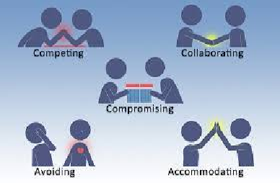
Manajemen Konflik dan Negoisasi
PROGRAM STUDI SISTEM INFORMASI
MATA KULIAH
Interpersonal Skill

Slide 2
Lingkungan kita
PROGRAM STUDI
SISTEM INFORMASI
MATA KULIAH
Interpersonal Skill
Tanpa kita sadari, setiap hari kita sesungguhnya selalu melakukan negosiasi. Negosiasi adalah sesuatu yang kita lakukan setiap saat dan terjadi hampir di setiap aspek kehidupan kita. Selain itu negosiasi adalah cara yang paling efektif untuk mengatasi dan menyelesaikan konflik atau perbedaan kepentingan.

Slide 3
Lingkungan kita
PROGRAM STUDI
SISTEM INFORMASI
MATA KULIAH
Interpersonal Skill
Konflik yang terjadi di sekitar kita adalah hal yang sulit, kompleks, dan seringkali salah urus.
Tidak nyaman bahkan merasa takut ketika berhadapan dengan konflik.
Adanya kecenderungan untuk lebih memilih agresi, penghindaran, atau kompromi alih- alih komunikasi yang efektif.

Slide 4
Lingkungan kita
PROGRAM STUDI
SISTEM INFORMASI
MATA KULIAH
Interpersonal Skill
Padahal kita tahu, pendekatan kita terhadap konfilk sangat mempengaruhi kondisi hubungan sosial kita dan kualitas kehidupan sosial

Slide 5
Lingkungan kita
PROGRAM STUDI
SISTEM INFORMASI
MATA KULIAH
Interpersonal Skill
Faktanya kebanyakan konflik sebenarnya mudah diselesaikan jika masing-masing pihak benar-benar berkomunikasi, tetapi hal ini jarang dilakukan.

Slide 6
Berbagai Jalan Menghadapi Konflik
PROGRAM STUDI
SISTEM INFORMASI
MATA KULIAH
Interpersonal Skill
Lumping it (Menghadapinya)
Avoidance (Menghindari)
Coercion (Pemaksaan)
Negotiation
Mediation
Conciliation (Konsiliasi)
Arbitration (Abritasi)
Adjudication (Ajudifikasi)

Slide 7
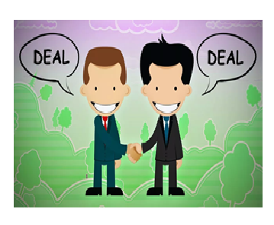
Negoisasi
PROGRAM STUDI
SISTEM INFORMASI
MATA KULIAH
Interpersonal Skill
Dalam buku Teach Yourself Negotiating, karangan Phil Baguley, dijelaskan tentang,
Definisi NEGOSIASI yaitu suatu cara untuk menetapkan keputusan yang dapat disepakati dan diterima oleh dua pihak dan menyetujui apa dan bagaimana tindakan yang akan dilakukan di masa mendatang. Sedangkan negosiasi memiliki sejumlah karakteristik utama, yaitu:

Slide 8
Negoisasi
PROGRAM STUDI
SISTEM INFORMASI
MATA KULIAH
Interpersonal Skill
1. Senantiasa melibatkan orang – baik sebagai individual, perwakilan organisasi atau perusahaan, sendiri atau dalam kelompok;
2. Memiliki ancaman terjadinya atau di dalamnya mengandung konflik yang terjadi mulai dari awal sampai terjadi kesepakatan dalam akhir negosiasi;
3. Menggunakan cara-cara pertukaran sesuatu –baik berupa tawar menawar (bargain) maupun tukar menukar (barter);

Slide 9
Negoisasi
PROGRAM STUDI
SISTEM INFORMASI
MATA KULIAH
Interpersonal Skill
4. Hampir selalu berbentuk tatap-muka –yang menggunakan bahasa lisan, gerak tubuh maupun ekspresi wajah;
5. Negosiasi biasanya menyangkut hal-hal di masa depan atau sesuatu yang belum terjadi dan kita inginkan terjadi;
6. Ujung dari negosiasi adalah adanya kesepakatan yang diambil oleh kedua belah pihak, meskipun kesepakatan itu misalnya kedua belah pihak sepakat untuk tidak sepakat.

Slide 10
Manajemen Konflik
PROGRAM STUDI
SISTEM INFORMASI
MATA KULIAH
Interpersonal Skill
Karena setiap negosiasi memiliki potensi konflik dalam seluruh prosesnya, penting sekali bagi kita untuk memahami cara mengatasi atau menyelesaikan konflik.
Untuk menjelaskan berbagai alternatif penyelesaian konflik dipandang dari sudut menang – kalah masing-masing pihak,
Ada empat kuadran manajemen konflik:

Slide 11
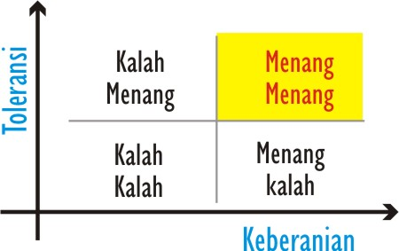
Manajemen Konflik
PROGRAM STUDI
SISTEM INFORMASI
MATA KULIAH
Interpersonal Skill

Slide 12
Manajemen Konflik
PROGRAM STUDI
SISTEM INFORMASI
MATA KULIAH
Interpersonal Skill
1. Kuadran Kalah-Kalah (Menghindari konflik)
Kuadran ke satu ini menjelaskan cara mengatasi konflik dengan menghindari konflik dan mengabaikan masalah yang timbul. Atau bisa berarti bahwa kedua belah pihak tidak sepakat untuk menyelesaikan konflik atau menemukan kesepakatan untuk mengatasi konflik tersebut.
Kita tidak memaksakan keinginan kita dan sebaliknya tidak terlalu menginginkan sesuatu yang dimiliki atau dikuasai pihak lain.
Cara ini sebetulnya hanya bisa kita lakukan untuk potensi konflik yang ringan dan tidak terlalu penting. Jadi agar tidak menjadi beban dalam pikiran atau kehidupan kita, sebaiknya memang setiap potensi konflik harus dapat segera diselesaikan.

Slide 13
Manajemen Konflik
PROGRAM STUDI
SISTEM INFORMASI
MATA KULIAH
Interpersonal Skill
2. Kuadran Menang-Kalah (Persaingan)
Kuadran kedua ini memastikan bahwa kita memenangkan konflik dan pihak lain kalah. Biasanya kita menggunakan kekuasaan atau pengaruh kita untuk memastikan bahwa dalam konflik tersebut kita yang keluar sebagai pemenangnya. Biasanya pihak yang kalah akan lebih mempersiapkan diri dalam pertemuan berikutnya, sehingga terjadilah suatu suasana persaingan atau kompetisi di antara kedua pihak.
Gaya penyelesaian konflik seperti ini sangat tidak mengenakkan bagi pihak yang merasa terpaksa harus berada dalam posisi kalah, sehingga sebaiknya hanya digunakan dalam keadaan terpaksa yang membutuhkan penyelesaian yang cepat dan tegas.

Slide 14
Manajemen Konflik
PROGRAM STUDI
SISTEM INFORMASI
MATA KULIAH
Interpersonal Skill
3. Kuadran Kalah-Menang (Mengakomodasi)
Agak berbeda dengan kuadran kedua, kuadran ketiga yaitu kita kalah – mereka menang ini berarti kita berada dalam posisi mengalah atau mengakomodasi kepentingan pihak lain. Gaya ini kita gunakan untuk menghindari kesulitan atau masalah yang lebih besar. Gaya ini juga merupakan upaya untuk mengurangi tingkat ketegangan akibat dari konflik tersebut atau menciptakan perdamaian yang kita inginkan.
Mengalah dalam hal ini bukan berarti kita kalah, tetapi kita menciptakan suasana untuk memungkinkan penyelesaian yang paripurna terhadap konflik yang timbul antara kedua pihak. Mengalah memiliki esensi kebesaran jiwa dan memberi kesempatan kepada pihak lain untuk juga mau mengakomodasi kepentingan kita sehingga selanjutnya kita bersama bisa menuju ke kuadran pertama.

Slide 15
Manajemen Konflik
PROGRAM STUDI
SISTEM INFORMASI
MATA KULIAH
Interpersonal Skill
4. Kuadran Menang-Menang (Kolaborasi)
Kuadran keempat ini disebut dengan gaya manajemen konflik kolaborasi atau bekerja sama. Tujuan kita adalah mengatasi konflik dengan menciptakan penyelesaian melalui konsensus atau kesepakatan bersama yang mengikat semua pihak yang bertikai. Proses ini biasanya yang paling lama memakan waktu karena harus dapat mengakomodasi kedua kepentingan yang biasanya berada di kedua ujung ekstrim satu sama lainnya.
Proses ini memerlukan komitmen yang besar dari kedua pihak untuk menyelesaikannya dan dapat menumbuhkan hubungan jangka panjang yang kokoh . Secara sederhana proses ini dapat dijelaskan bahwa masing-masing pihak memahami dengan sepenuhnya keinginan atau tuntutan pihak lainnya dan berusaha dengan penuh komitmen untuk mencari titik temu kedua kepentingan tersebut.

Slide 16
Negosiasi dengan Hati
PROGRAM STUDI
SISTEM INFORMASI
MATA KULIAH
Interpersonal Skill
Negosiasi sebenarnya melibatkan tiga hal pokok yang disebut sebagai Negotiation Triangle,
Yaitu terdiri dari HEART (yaitu karakter atau apa yang ada di dalam kita yang menjadi dasar dalam kita melakukan negosiasi),
HEAD (yaitu metoda atau teknik-teknik yang kita gunakan dalam melakukan negosiasi),
HANDS (yaitu kebiasaan-kebiasaan dan perilaku kita dalam melakukan negosiasi yang semakin menunjukkan jam terbang kita menuju keunggulan atau keahlian dalam bernegosiasi).

Slide 17
Negosiasi dengan Hati
PROGRAM STUDI
SISTEM INFORMASI
MATA KULIAH
Interpersonal Skill
Jadi sebenarnya tidaklah cukup melakukan negosiasi hanya berdasarkan hal-hal formal, kebijakan dan prosedur, atau teknik-teknik dalam negosiasi. Justru kita perlu menggunakan ketiga komponen tersebut yaitu: karakter, metoda dan perilaku.
Dalam banyak hal, negosiasi justru tidak terselesaikan di meja perundingan atau meja rapat formal, tetapi justru dalam suasana yang lebih informal dan relaks, di mana kedua pihak berbicara dengan hati dan memanfaatkan sisi kemanusiaan pihak lainnya. Karena pada dasarnya selain hal-hal formal yang ada dalam proses negosiasi, setiap manusia memiliki keinginan, hasrat, perasaan, nilai-nilai dan keyakinan yang menjadi dasar bagi setiap langkah pengambilan keputusan yang dilakukannya.

Slide 18
Langkah-langkah Bernegosiasi
PROGRAM STUDI
SISTEM INFORMASI
MATA KULIAH
Interpersonal Skill
Persiapan
Langkah pertama dalam melakukan negosiasi adalah langkah persiapan. Persiapan yang baik merupakan fondasi yang kokoh bagi negosiasi yang akan kita lakukan. Hal tersebut akan memberikan rasa percaya diri yang kita butuhkan dalam melakukan negosiasi.
Yang pertama harus kita lakukan dalam langkah persiapan adalah menentukan secara jelas apa yang ingin kita capai dalam negosiasi. Tujuan ini harus jelas dan terukur, sehingga kita bisa membangun ruang untuk bernegosiasi. Tanpa tujuan yang terukur, kita tidak memiliki pegangan untuk melakukan tawar-menawar atau berkompromi dengan pihak lainnya.
Hal kedua dalam persiapan negosiasi adalah kesiapan mental kita. Usahakan kita dalam kondisi relaks dan tidak tegang

Slide 19
Langkah-langkah bernegosiasi
PROGRAM STUDI
SISTEM INFORMASI
MATA KULIAH
Interpersonal Skill
Pembukaan
Mengawali sebuah negosiasi tidaklah semudah yang kita bayangkan. Kita harus mampu menciptakan atmosfir atau suasana yang tepat sebelum proses negosiasi dimulai. Untuk mengawali sebuah negosiasi dengan baik dan benar, kita perlu memiliki rasa percaya diri, ketenangan, dan kejelasan dari tujuan kita melakukan negosiasi.
Ada tiga sikap yang perlu kita kembangkan dalam mengawali negosiasi yaitu: pleasant (menyenangkan), assertive (tegas, tidak plin-plan), dan firm (teguh dalam pendirian).
Senyum juga salah satu hal yang kita perlukan dalam mengawali sebuah negosiasi, sehingga hal tersebut akan memberikan perasaan nyaman dan terbuka bagi kedua pihak.

Slide 20
Langkah-langkah bernegosiasi
PROGRAM STUDI
SISTEM INFORMASI
MATA KULIAH
Interpersonal Skill
Pembukaan :
Berikut ada beberapa tahapan dalam mengawali sebuah negosiasi:
a. Jangan memegang apa pun di tangan kanan anda ketika memasuki ruangan negosiasi;
b. Ulurkan tangan untuk berjabat tangan terlebih dulu;
c. Jabat tangan dengan tegas dan singkat;
d. Berikan senyum dan katakan sesuatu yang pas untuk mengawali pembicaraan.

Slide 21
Langkah-langkah bernegosiasi
PROGRAM STUDI
SISTEM INFORMASI
MATA KULIAH
Interpersonal Skill
Memulai proses negosiasi
Langkah pertama dalam memulai proses negosiasi adalah menyampaikan (proposing) apa yang menjadi keinginan atau tuntutan kita. Yang perlu diperhatikan dalam proses penyampaian tujuan kita tersebut adalah:
a. Tunggu saat yang tepat bagi kedua pihak untuk memulai pembicaraan pada materi pokok negosiasi;
b. Sampaikan pokok-pokok keinginan atau tuntutan pihak anda secara jelas, singkat dan penuh percaya diri;

Slide 22
Langkah-langkah bernegosiasi
PROGRAM STUDI
SISTEM INFORMASI
MATA KULIAH
Interpersonal Skill
Memulai proses negosiasi
c. Tekankan bahwa anda atau organisasi anda berkeinginan untuk mencapai suatu kesepakatan dengan mereka;
d. Sediakan ruang untuk manuver atau tawar-menawar dalam negosiasi, jangan membuat hanya dua pilihan ya atau tidak;
e. Sampaikan bahwa ”jika mereka memberi anda ini anda akan memberi mereka itu – if you’ll give us this, we’ll give you that.” Sehingga mereka mengerti dengan jelas apa yang harus mereka berikan sebagai kompensasi dari apa yang akan kita berikan.

Slide 23
Langkah-langkah bernegosiasi
PROGRAM STUDI
SISTEM INFORMASI
MATA KULIAH
Interpersonal Skill
Memulai proses negosiasi
f. Hal kedua dalam tahap permulaan proses negosiasi adalah mendengarkan dengan efektif apa yang ditawarkan atau yang menjadi tuntutan pihak lain.
Mendengar dengan efektif memerlukan kebiasaan dan teknik-teknik tertentu. Seperti misalnya bagaimana mengartikan gerakan tubuh dan ekspresi wajah pembicara.
Usahakan selalu membangun kontak mata dengan pembicara dan kita berada dalam kondisi yang relaks namun penuh perhatian.

Slide 24
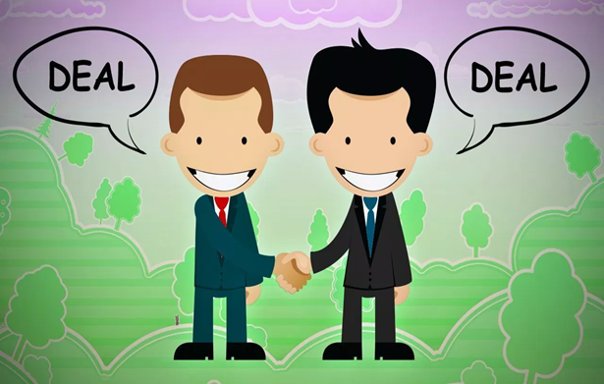
Langkah-langkah bernegosiasi
PROGRAM STUDI
SISTEM INFORMASI
MATA KULIAH
Interpersonal Skill
Membangun Kesepakatan
Babak terakhir dalam proses negosiasi adalah membangun kesepakatan dan menutup negosiasi. Ketika tercapai kesepakatan biasanya kedua pihak melakukan jabat tangan sebagai tanda bahwa kesepakatan (deal or agreement) telah dicapai dan kedua pihak memiliki komitmen untuk melaksanakannya.

Slide 25
Langkah-langkah bernegosiasi
PROGRAM STUDI
SISTEM INFORMASI
MATA KULIAH
Interpersonal Skill
Yang perlu kita ketahui dalam negosiasi tidak akan pernah tercapai kesepakatan kalau sejak awal masing-masing atau salah satu pihak tidak memiliki niat untuk mencapai kesepakatan. Kesepakatan harus dibangun dari keinginan atau niat dari kedua belah pihak, sehingga kita tidak bertepuk sebelah tangan.
Karena itu, penting sekali dalam awal-awal negosiasi kita memahami dan mengetahui sikap dari pihak lain, melalui apa yang disampaikan secara lisan, bahasa gerak tubuh maupun ekspresi wajah. Karena jika sejak awal salah satu pihak ada yang tidak memiliki niat atau keinginan untuk mencapai kesepakatan, maka hal tersebut berarti membuang waktu dan energi kita. Untuk itu perlu dicari jalan lain, seperti misalnya: conciliation, mediation dan arbitration melalui pihak ketiga.

Slide 26
PROGRAM STUDI
SISTEM INFORMASI
MATA KULIAH
Interpersonal Skill

